Slide 1




ОСНОВЫ
ГЕЙМ ДИЗЙНА
Хузуржанов Акбар
Островский Сергей
Калакуцкий Денис
Кочунов Антон
MORE INFORMATION
19.01.2023-21.01.2023

Slide 2
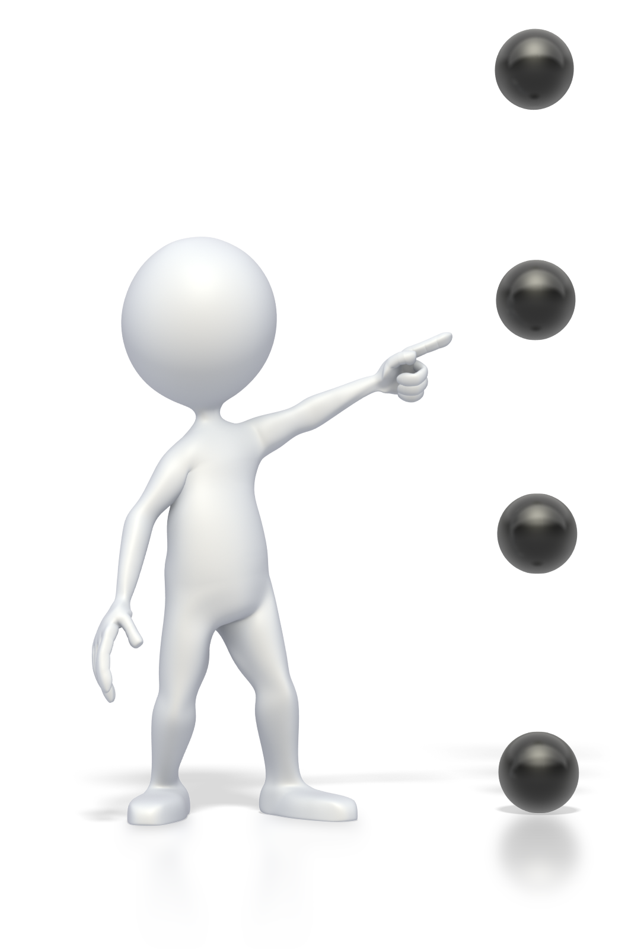
НАЗВАНИЕ ИНТЕНСИВА
День 1:
Основы геймдизайна: механика, динамика и эстетика
День 2:
Разрабатываем детали: нарратив, метаигры и пользовательский опыт
День 3:
2
Придумываем игру за 3 дня: подводим итоги

Slide 3


ИНСТРУМЕНТЫ
Механики -
элементарные компоненты игры, простыми словами это все игровые действия (Прыгать, бегать, ломать, бить и тд)
Динамики -
системы механик (связанные между собой механики)
Эстетики -
Украшение динамик
3

Slide 4

Задача
После второго дня просмотренного интенсива нужно было придумать принцип своей игры, удовлетворяющая следующим игровым механикам:
1) Вращать(ся)
2) Увеличивать(ся)
3) Бить
4) Нажимать
5) Сортировать
6) Торговать(ся)
4

Slide 5
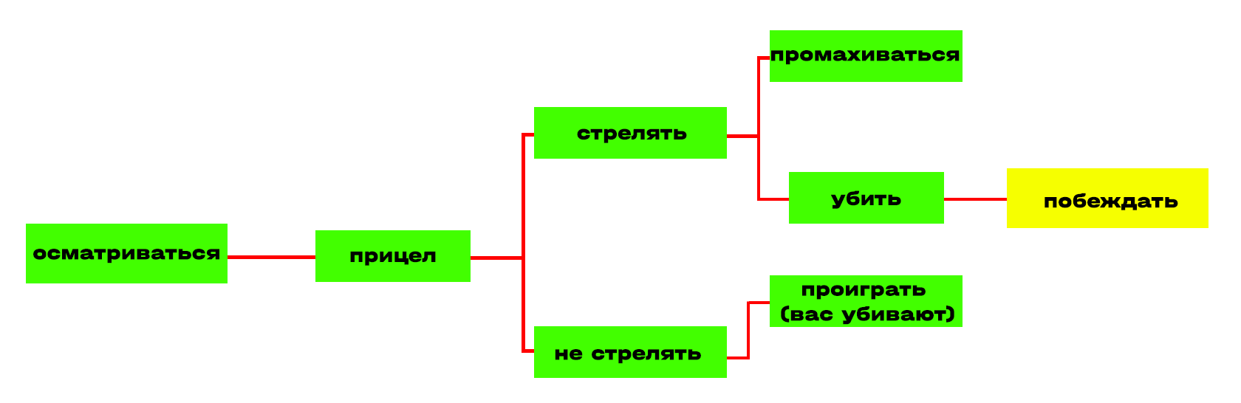

Название игры
«стрельба: удар в ответ»
Решение задачи
Игровая схема:
Механики: осматриваться (вращаться), прицел, стрелять (нажимать), бить (добивать последним ударом) , сортировать, торговать, увеличивать цену.
2. Сортировка добычи на прилавке
(ставить цену на товар – продавать)
Динамики:
Стрельба
Торговля
Игра представляет собой охоту на диких зверей, а после следует продажа добычи. Всего есть 45 уровней и с каждым разом сложность повышается (животных становится еще больше, добавляются природные явления, мешающие игроку легко попасть в цель, макс. ХП зверей увеличивается) . В лесу становится все туманнее, мрачнее. После стрельбы мы приходим на рынок и продаем добычу, где мы получаем свой основной заработок. После получения денег мы можем их потратить на улучшение качества оружия и стать сильнее.
Животные становятся все более агрессивнее. На первых уровнях они еще могли подойти к человеку, доверяли людям , но под конец игры видно как дикие звери реагируют на человека, ведь после стольких безжалостных ударов на природу они не могли не нанести ответный удар.
5

Slide 6
Достоинства:
Хороший Спикер
Хорошее объяснение
По окончанию Интенсвиа нам подогнали книжку
Недостатки:
Огромное количество рекламы
Плохая организация первого дня
Малое количество ответов на вопросы от спикера

Slide 7

Планирую дальше развиваться в
ГЕЙМ ДИЗАЙНЕ
7

Slide 8

СПАСИБО ЗА ВНИМАНИЕ.
НАША КОМАНДА ГОТОВА ОТВЕТИТЬ НА ВОПРОСЫ!

